Slide 1







횡단면 설계
도로기하구조 및 설계
우리가 제일 잘나가
20627462 김성찬
20628021 하성진
20627598 남태영
20726554 윤영환
20826632 권혜정

Slide 2

발 표 순 서
횡단면 설계 조건
차로수 계산
차도
길어깨(갓길)
중앙분리대`
보도
횡단설계도면
고찰

Slide 3
횡단면 설계 조건
설계속도 : 80kph
AADT : 55,000대/일
2.5t이상 중형트럭 혼입원 : 10%
PHF : 0.95
도로폭 : 35m
  도시부 도로

Slide 4
차로수 계산 (1/2)
도시부 도로
  설계속도 : 80kph
  Cj = 2000pcphpl
수요 교통량 산정
  K = 0.09, D = 0.6, PHF = 0.95
  AADT = 55,000대/일
  첨두시간 교통량 = 55,000X0.09=4950vph
  첨두시간 설계교통량(PDDHV) = 4950X0.6/0.95 = 3126vph

Slide 5
차로수 계산 (2/2)
차로당 서비스 교통량 산정
  차로폭 3.5m 측방여유폭 0.5m, 한쪽에만 장애물로 가정
  Fw = 0.93
  fHV = 1/(1+0.1X0.5) = 0.95
  (V/C)D = 0.75
  SFD = 2000X0.75X0.95X0.93 = 1325pcphpl
차로수 계산
  3387 / 1325 = 2.6 → 편도 3차로 → 양방향 6차로가 필요
6차로로 건설할 때의 서비스 수준 분석
  용량 = 2000X3X0.95 = 5700vph
  Vp/C = 3126 / 5700 = 0.55 → 서비스 수준 C

Slide 6
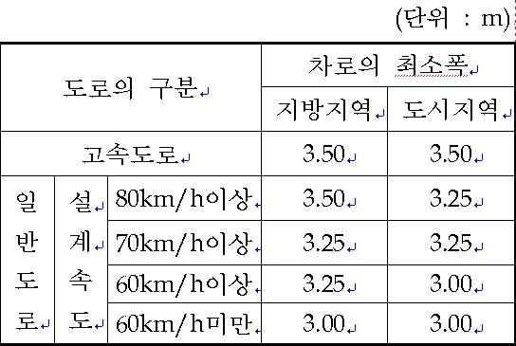
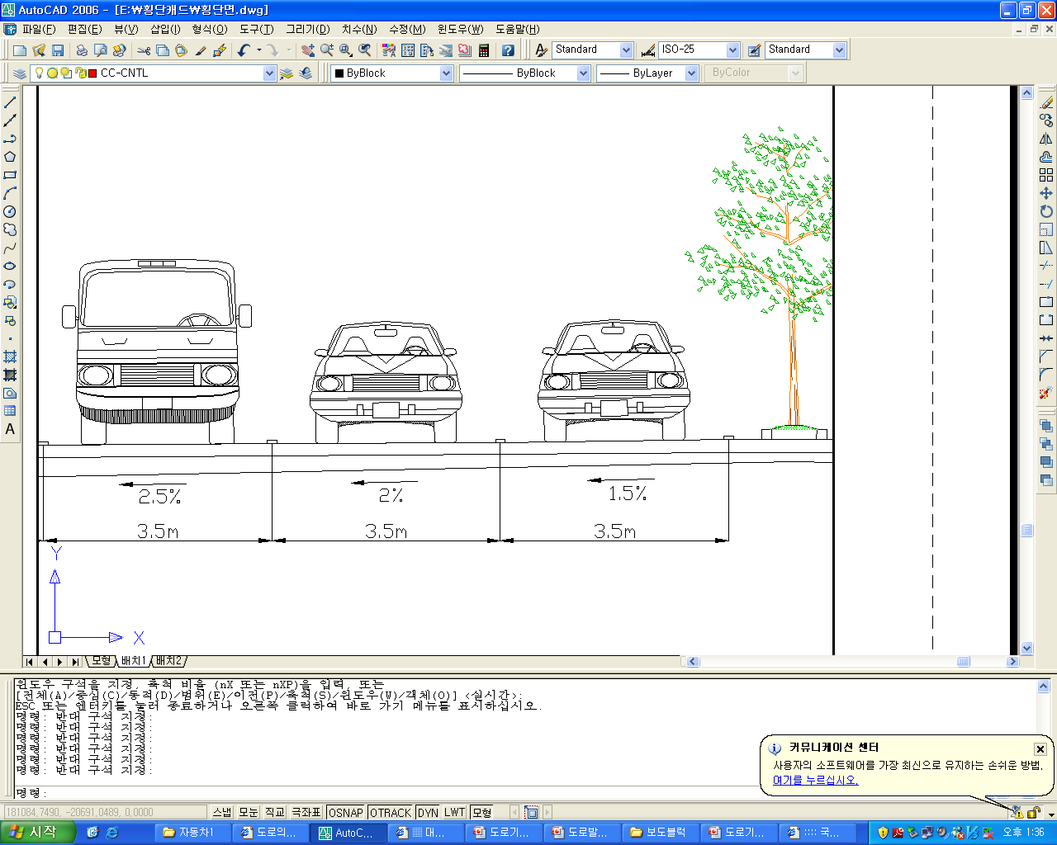
차 도
차로수
  편도 3차로 → 양방향 6차로
차로폭
  최소규정 3.25m인데 3.5m로 정함

Slide 7
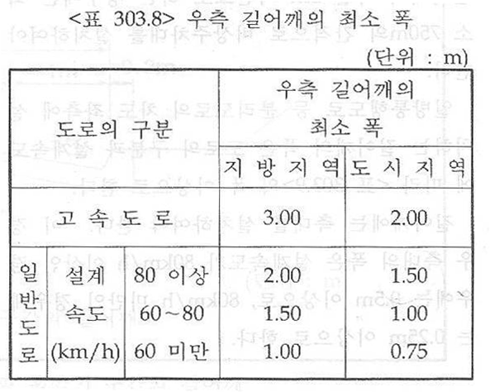
길어깨(갓길) (1/2)
도시지역 일반도로의 설계속도 80kph이상 이므로
길어깨 폭은 1.5m 설계
  고장 차가 본선 차도로부터 대피할 수가 있어 사고 시
  교통의 혼잡 방지
  유지관리 작업장이나 또는 지하 매설 물에 대한 장소로 제공

Slide 8
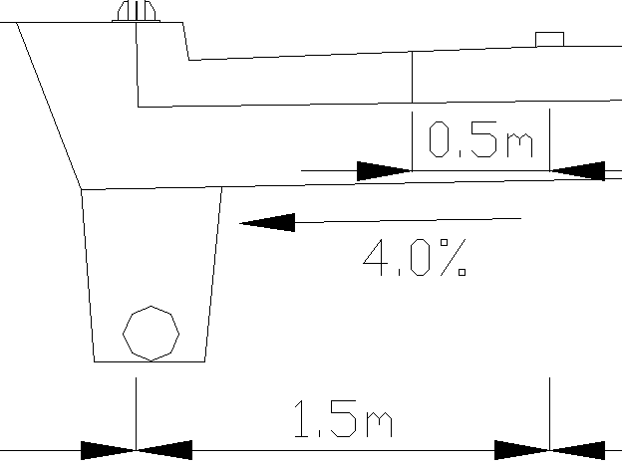
길어깨(갓길) (2/2)
설계도로가 80kph 이상이므로 0.5m의 갓길 측대를 설치
  차도와의 경계를 노면표시등으로 일정 폭만큼 명확하게
  나타내고 운전자의 시선을 유도하여 운전시 안전성 증대.
  차도와 같은 강도의 포장 구조로 차도를 보호함.
연석은 방책형을 사용하고 차도 끝단에서 15cm 설치

Slide 9
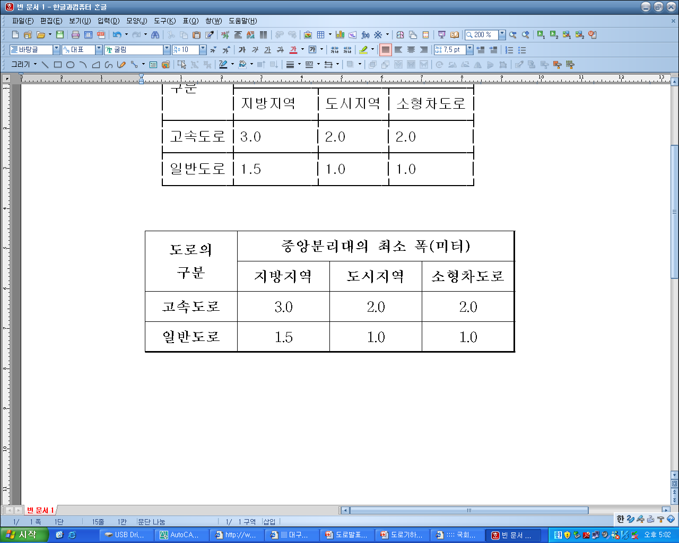
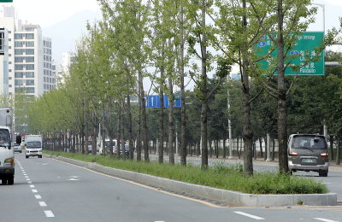
중앙분리대
녹지대 형식의 중앙분리대 사용
분리대 폭 1.0m, 갓 길(측대포함) 0.5m로 설계
  연석은 수직형 연석 사용
  왕복의 교통류 분리
  자동차의 중앙선 침범에 의한 충돌사고방지

Slide 10
보 도 (1/3)
도로의 구조·시설기준에 관한 규칙
  제 16조
    보행자의 안전과 자동차 등의 원활한 통행을 위하여 필요하다고
    인정되는 경우에는 도로 에 보도를 설치하여야 한다.
    이 경우 보도는 연석 시설물을 이용하여 차도와 분리하여야 한다.
    자전거도로에 접한 구간은 자전거의 통행에 불편이 없도록 한다.
    보도의 유효폭은 보행자의 통행량과 주변토지이용상황을 고려하여
    결정하되 최소 2m이상으로 하여야 한다.
    다만, 지방지역의 도로와 도시지역의 국지도로는 지형상 불가능하거나
    기존의 도로의 증설 ,개설 시 불가피하다고 인정되는 경우에는 1.5m이상
    으로 할 수 있다.

Slide 11
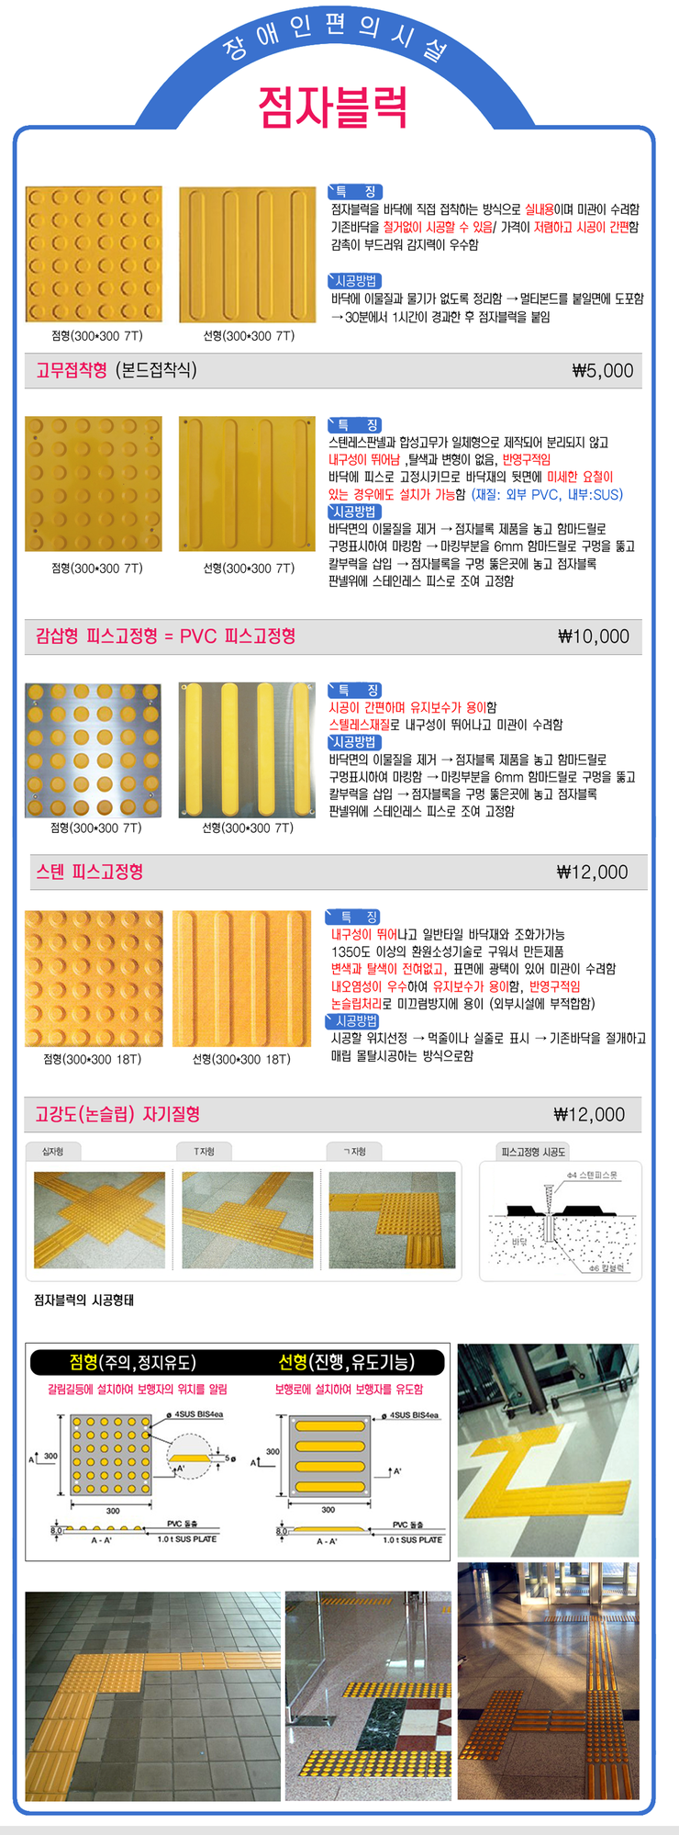
보 도 (2/3)
장애인 보도블럭
자전거 도로
  자전거 이용시설의 구조·시설기준에 관한 규칙
    제4조 (자전거 도로의 폭)
      자전거도로의 폭은 1.1m 이상으로 한다.
      다만, 연장 100미터 미만의 터널·교량 등의 경우에는
      0.9m 이상으로 할 수 있다.

Slide 12
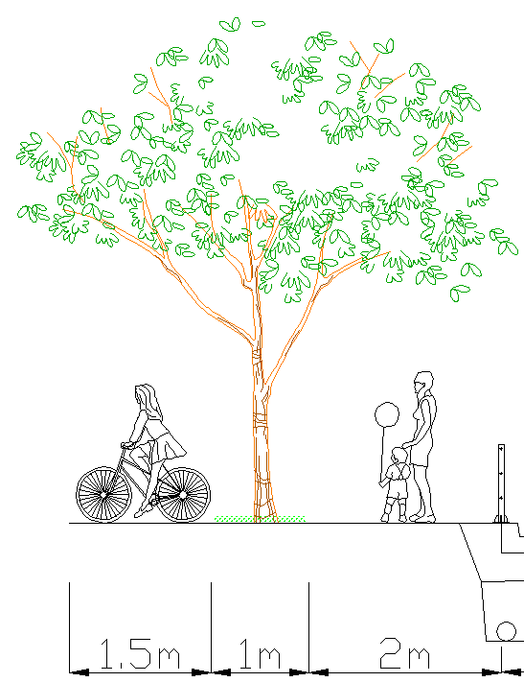
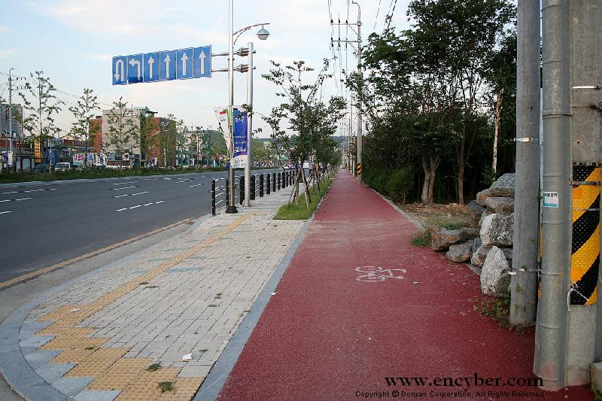
보 도 (3/3)
보도 CAD 및 사진

Slide 13
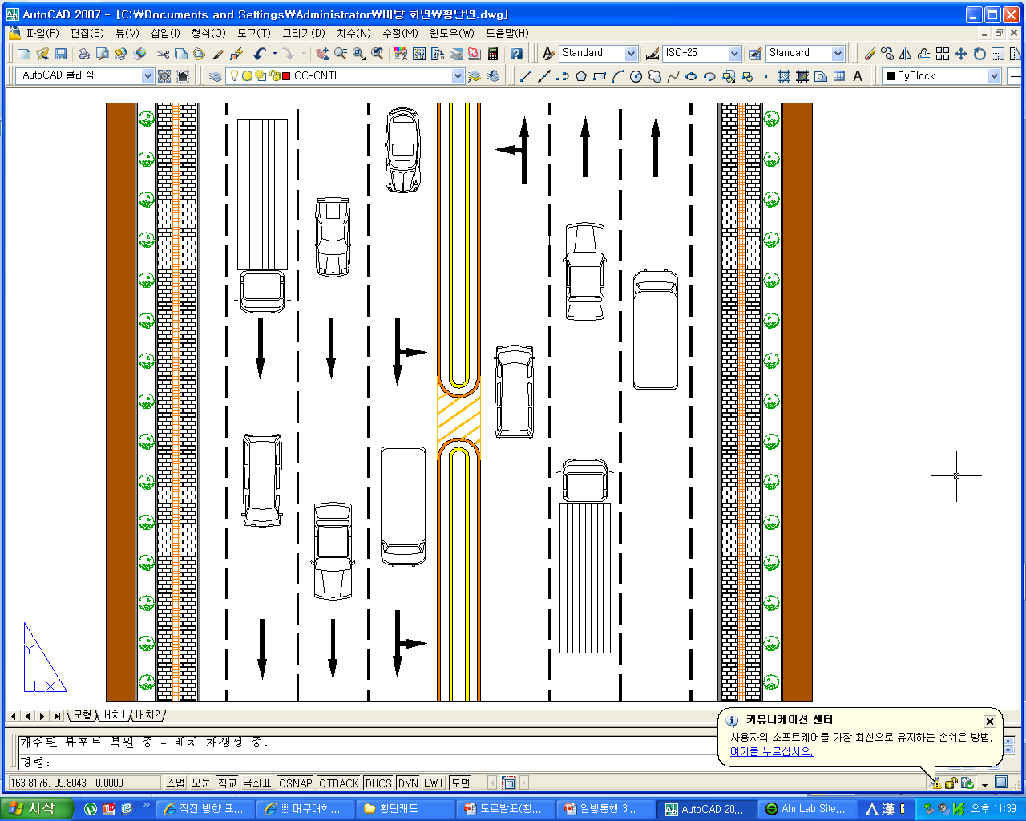
횡단설계도면

Slide 14
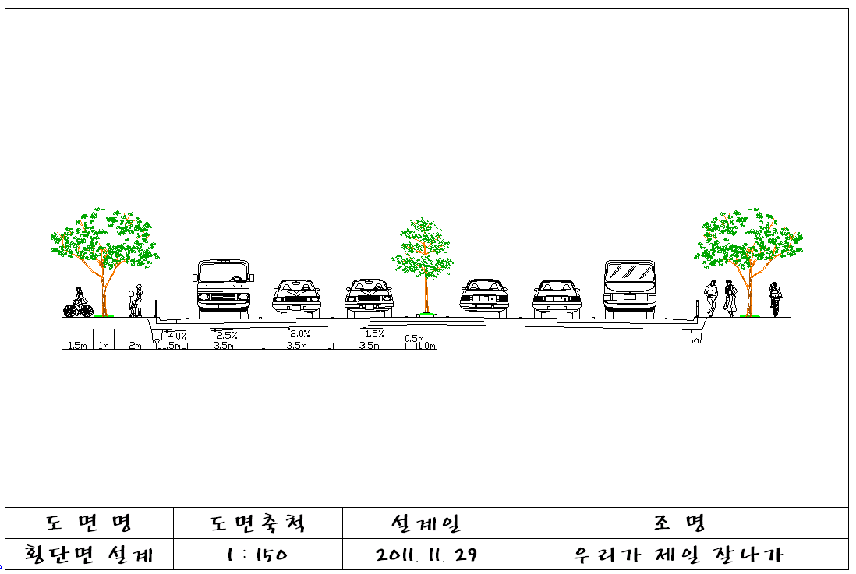
횡단설계도면

Slide 15
고 찰
도로설계를 직접 함으로써 우리나라에 설계 되어있는
도로에 대해서 평소보다 관심을 가지게 되었습니다
도로 선형설계만으로 도로설계를 할 수 없으며
횡단면설계도 해야 완전한 도로설계가 이루어진 다는
것을 알게 되었습니다.

Slide 16
감사합니다.

